Slide 1
Microsoft Teams使用手冊
嶺東科技大學 教學與學習發展中心 老師版-2021.05.11

Slide 2
目錄：
一、硬體需求及軟體版本
二、登入Microsoft Teams
三、Microsoft Teams使用說明：
介面展示
建立團隊
加入團隊
開啟視訊(通話)會議

Slide 3
硬體需求及軟體版本

Slide 4
Microsoft Teams 支援多種版本
瀏覽器版本
APP版本
2020/4/13

Slide 5
桌上型電腦需要準備
網路攝影機
耳機
網路麥克風

Slide 6
筆記型電腦需要準備
OR
+
耳罩式麥克風
耳機
網路麥克風

Slide 7
Microsoft Teams登入

Slide 8
登入Microsoft Teams
登入帳號說明
登入網址：
http:// office. microsof t. com/ zh - tw/
帳號：
[ portal帳號]@ office 365 . l tu. edu. tw
密碼：
身分證10 碼第一碼大寫， 最後加上小a
例如： B 123456789 a
2020/4/13

Slide 9
前往網站-http://office.microsoft.com/zh-tw/

Slide 10
登入帳號
登入您的帳號
更新您的密碼
2020/4/13

Slide 11
進入後點選Teams

Slide 12
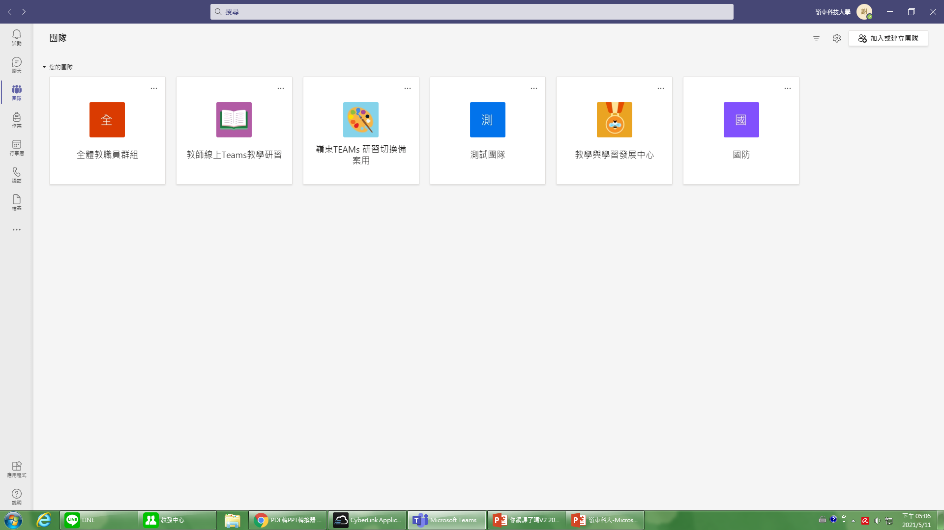
立即進入至Teams畫面

Slide 13
Microsoft Teams介面

Slide 14
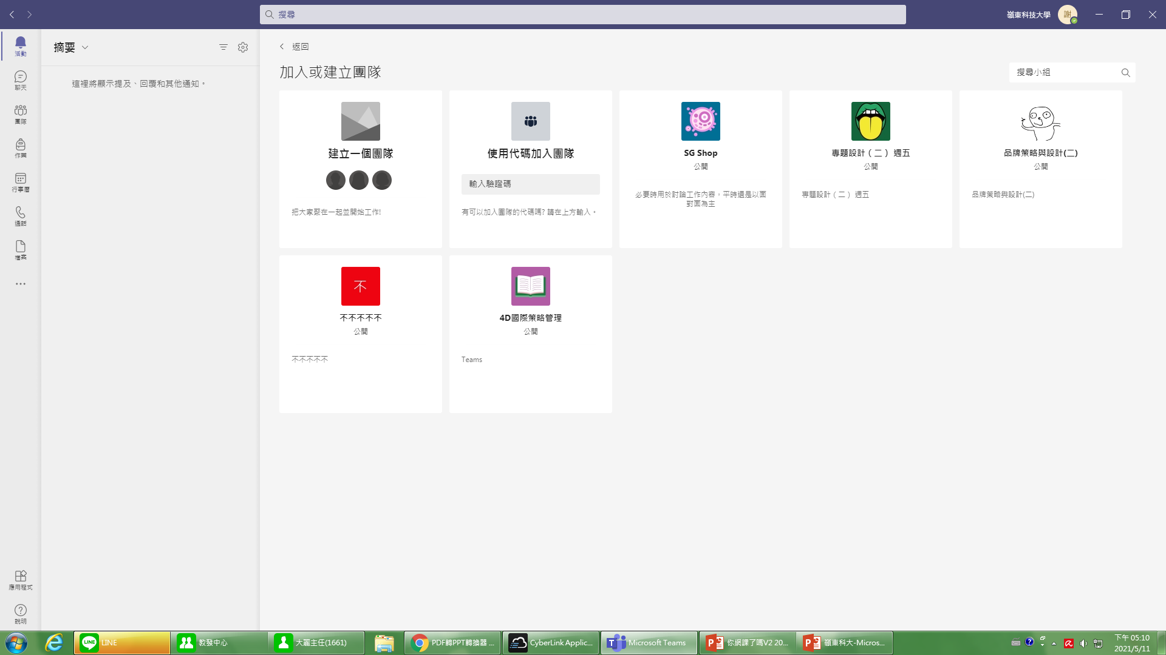
Microsoft Teams介面：

Slide 15
建立團隊

Slide 16
建立團隊
一個團隊代表一個會議或一個課程。
團隊應由會議召集人(課程老師)來建立。
建立者即為該團隊擁有者，可決定讓哪些使用者加入團隊。
建立方式如以下簡報，請依序點選操作→

Slide 17
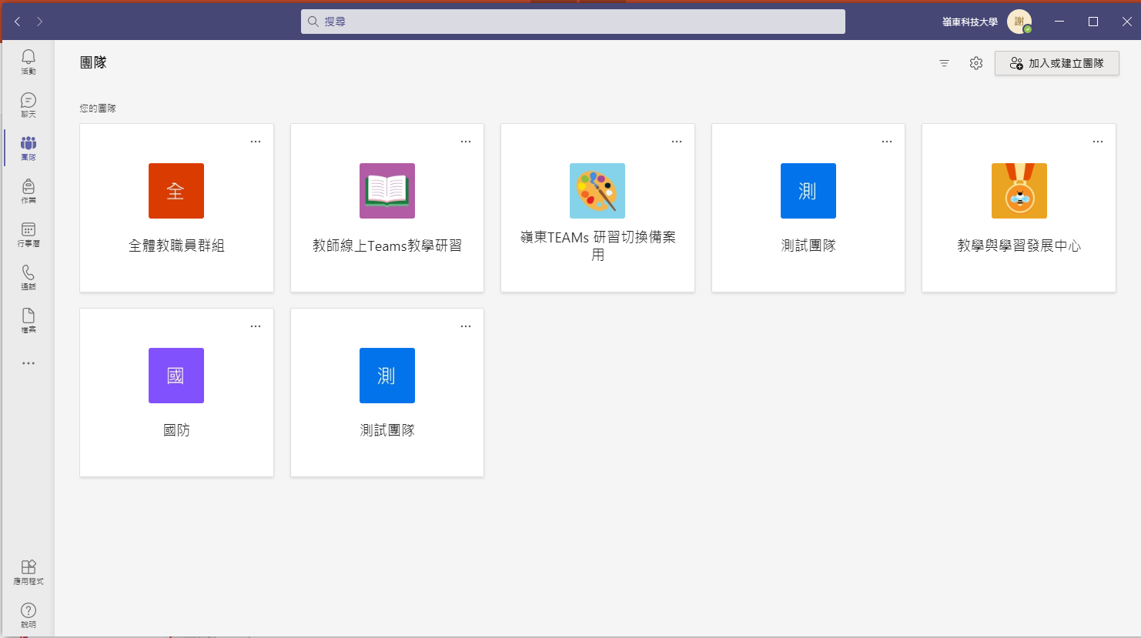
步驟一-點選建立團隊

Slide 18
步驟二-選取團隊類型
選取圖示
選取團隊類型圖示介紹：
班級： 具有討論區、作業設置、群組專
案功能(授課老師推薦點此)
專業學習社群( PLC)： 授課者工作群教職員： 學校管理與開發人員
其他： 學校社團、研究群組、課後活動
2020/4/13

Slide 19
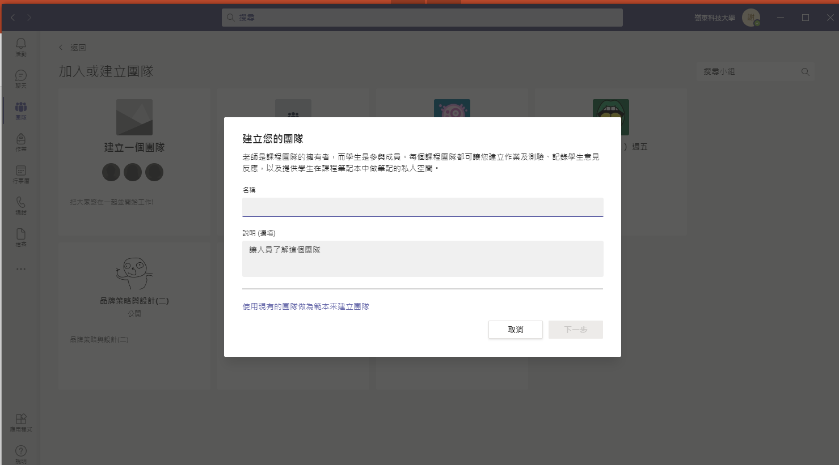
步驟三-點擊進入後輸入您課程或會議名稱(說明欄可備註班級)

Slide 20
匯入學生或老師
匯入頁面
匯入人員說明
建議老師使用團隊代碼讓學生 自行加入較為方便
如有其他不便之處再參考其他方式 進行匯入
2020/4/13

Slide 21
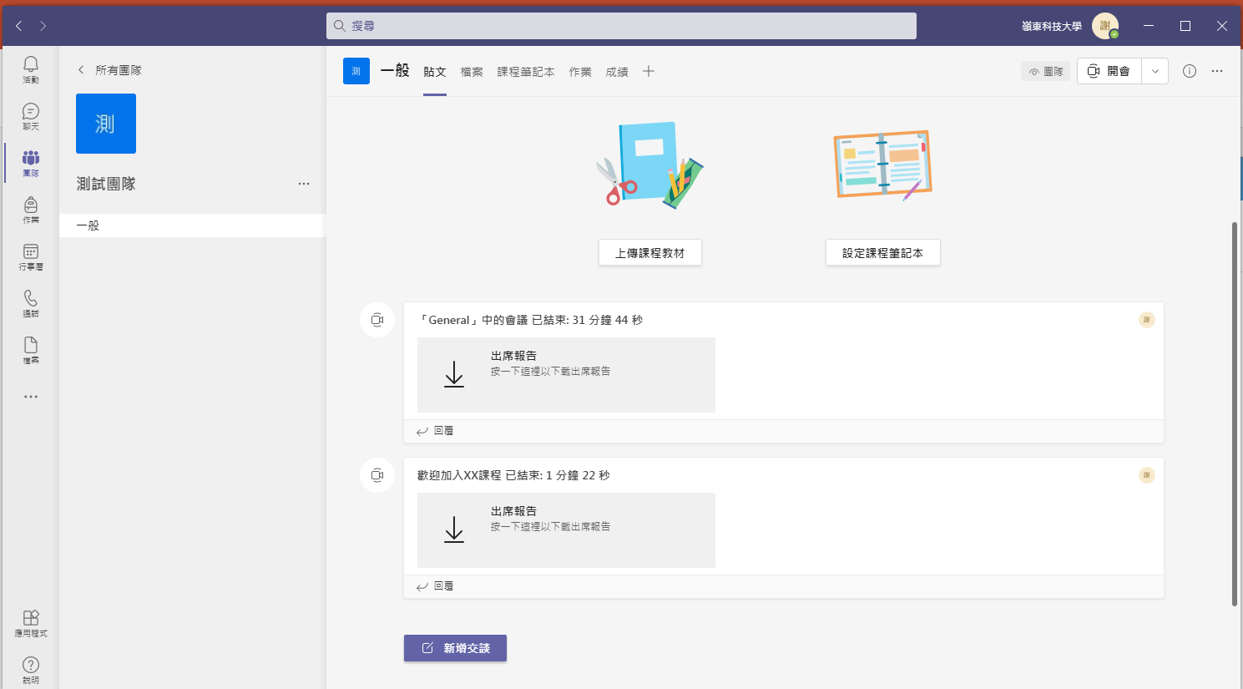
團隊內部介面：

Slide 22
團隊內部介面介紹：
橫排列：
貼文:老師於上課時間的課程公告或注意事項
檔案： 上傳教材及上課相關檔案
課程筆記本： 可於上課時間跟學生一起互動塗 鴉或筆記
作業： 建立測驗及作業使用
成績： 由出的作業能在此為學生評分
中心點：
能讓學生與老師之間在此交流及各式 快捷鍵
2020/4/13

Slide 23
示範影片：

Slide 24
加入團隊

Slide 25
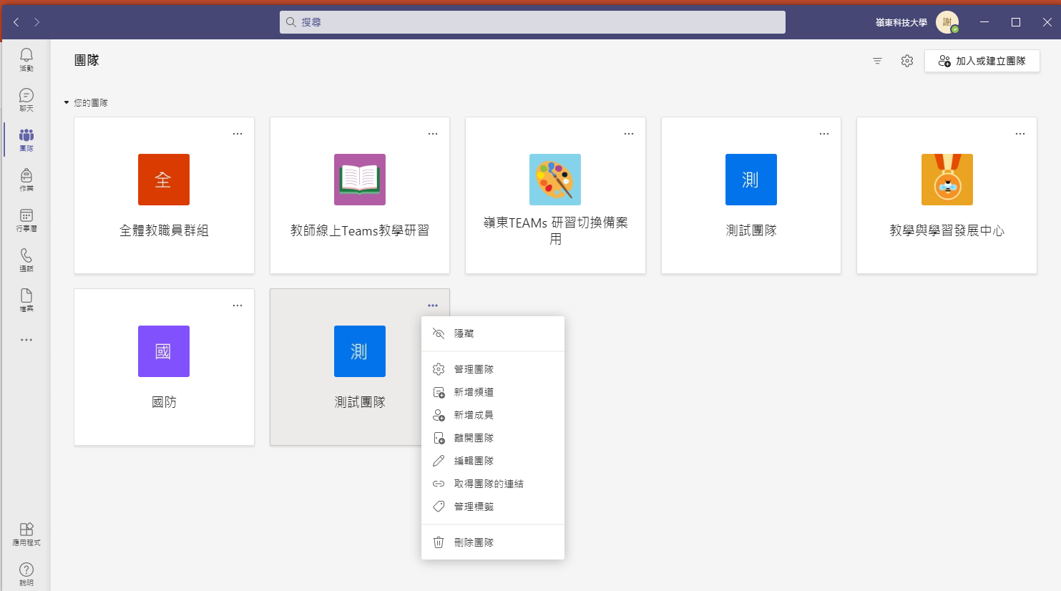
加入團隊-手動邀請
點選左上三點進入後點新增成員

Slide 26
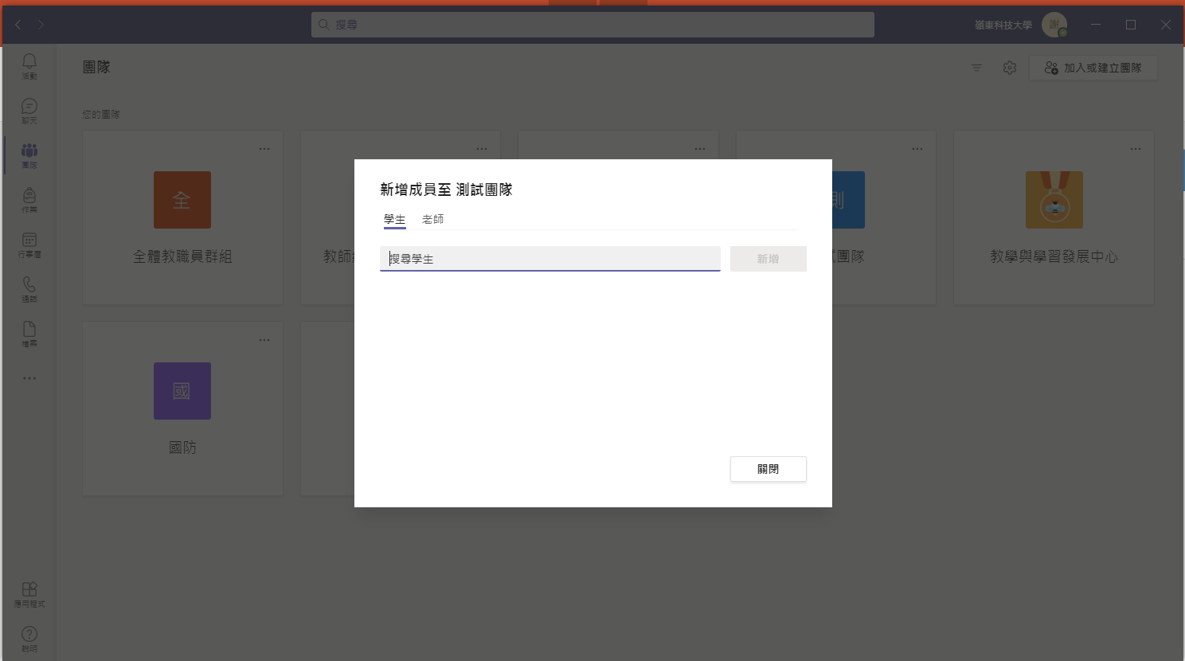
此處可手動新增成員(學生or老師)

Slide 27
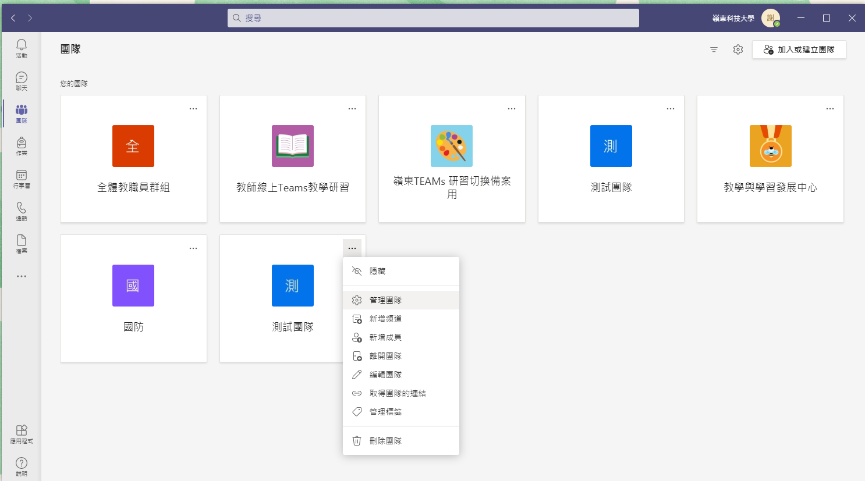
加入團隊-產生邀請碼
點選左上三點進入後點管理團隊

Slide 28
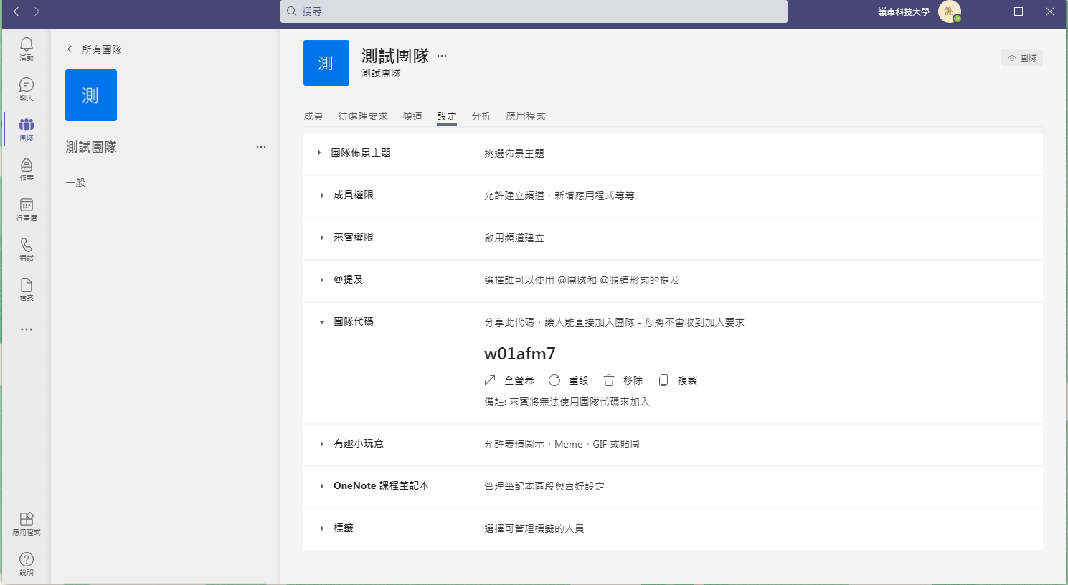
進入後，點擊設定內的團隊代碼後按產生
1
2
3

Slide 29
產生代碼後即可分享給成員讓成員能使用代碼進入

Slide 30
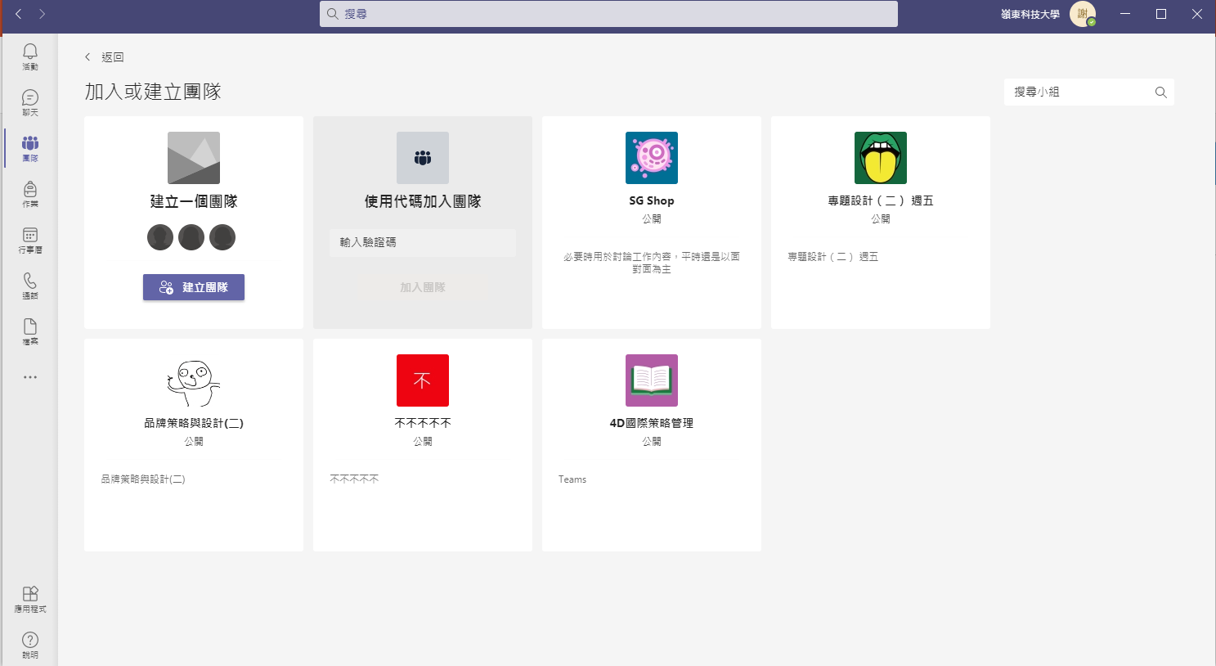
使用代碼加入
於此處輸入代碼即可進入

Slide 31
示範影片：

Slide 32
開啟視訊(通話)會議

Slide 33
開啟視訊(通話)會議
團隊成員都加入之後
就可以開啟視訊(通話)會議 開啟會議後
不需再另外 邀請使用者加入會議 團隊成員可以自行進入會議

Slide 34
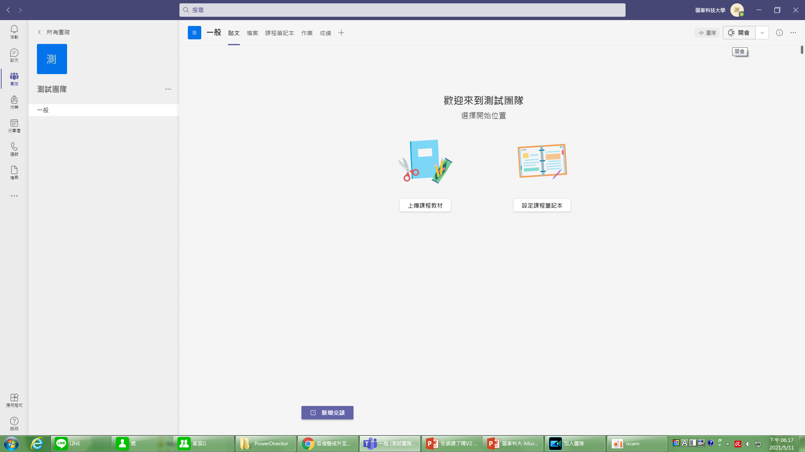
點擊此處即可立即開會(視訊)

Slide 35
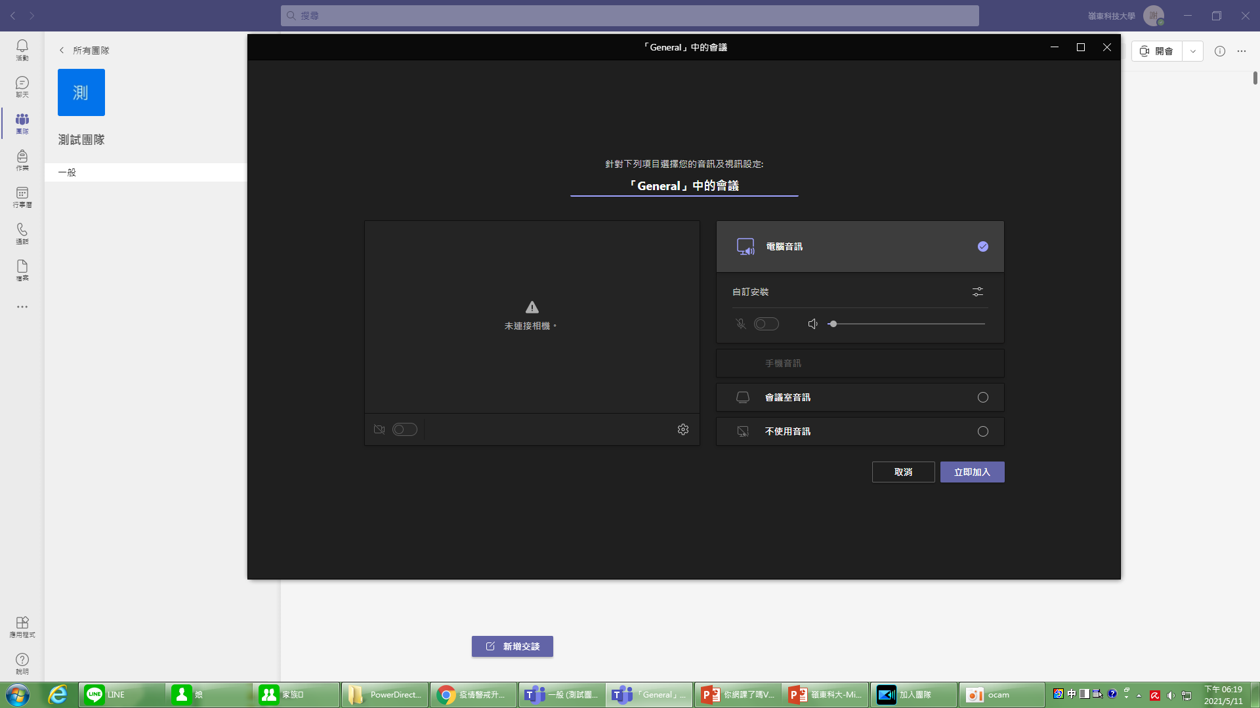
設定會議名稱，並點擊[電腦音訊]後點擊立即加入。

Slide 36
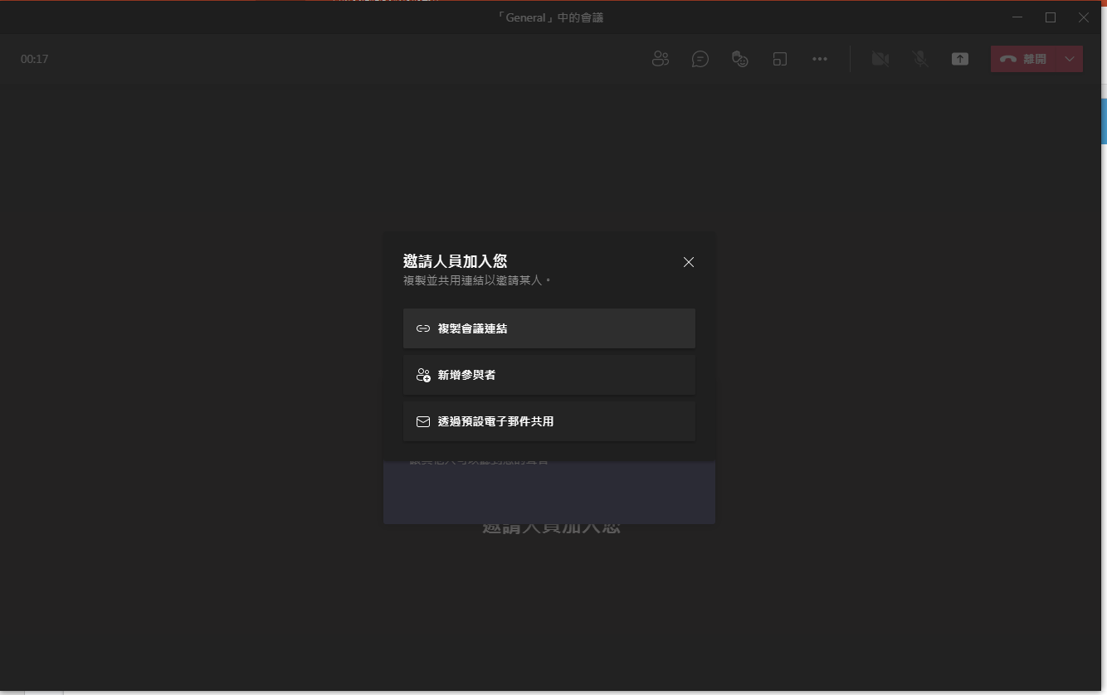
進入會議室畫面，可使用連結或是手動新增人員

Slide 37
進入會議室畫面

Slide 38
顯示參與者(右側)
顯示交談(右側)
多重表情(舉手、大笑、讚等)
指定分組討論會議室
其他功能
開/關起鏡頭
開/關起麥克風
分享內容
離開/結束會議

Slide 39
顯示參與者(顯示於右側)

Slide 40
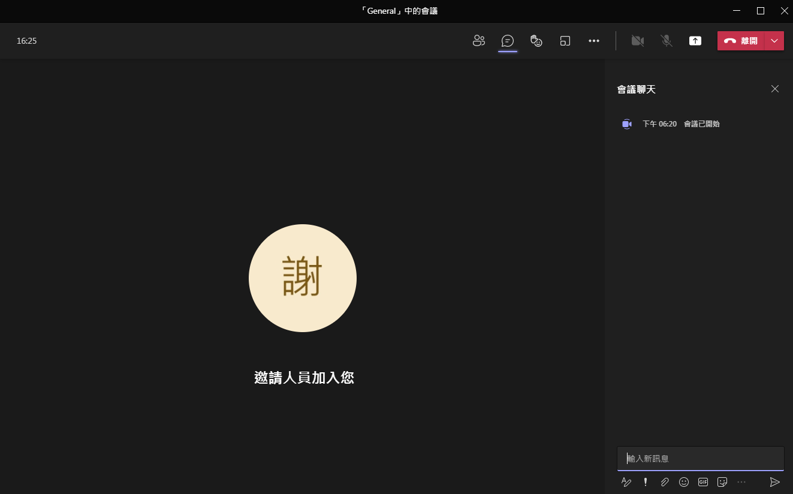
顯示交談(顯示於右側)

Slide 41
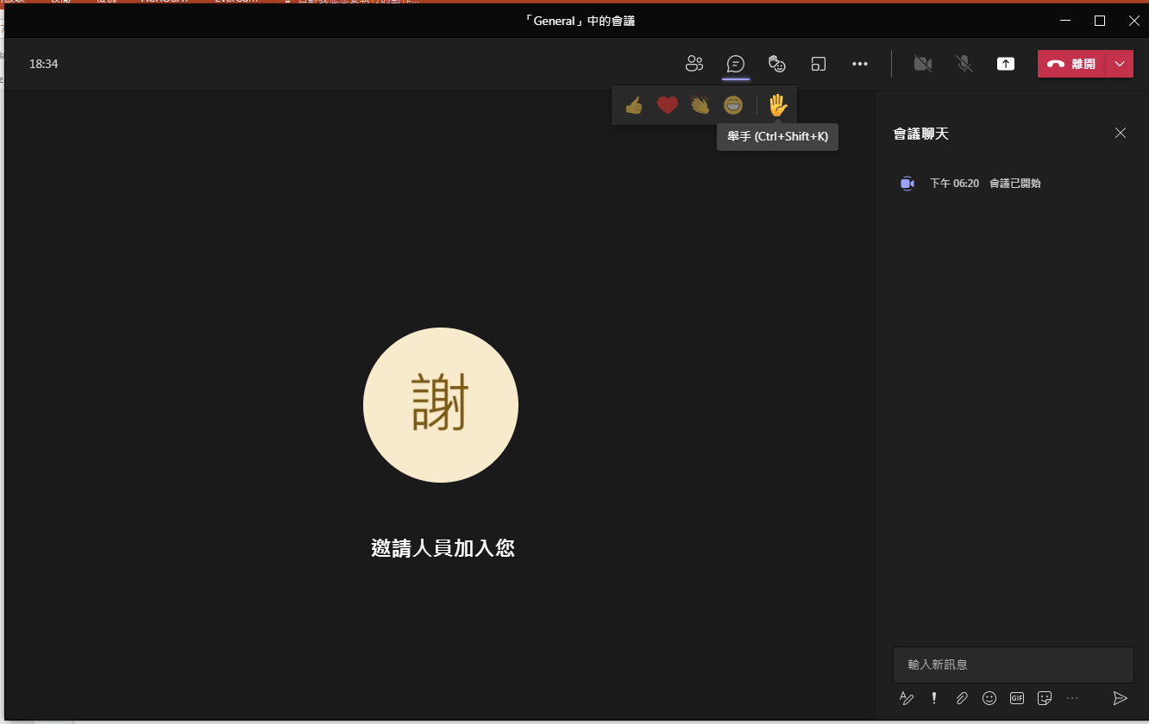
多重表情(舉手、大笑、讚等)

Slide 42
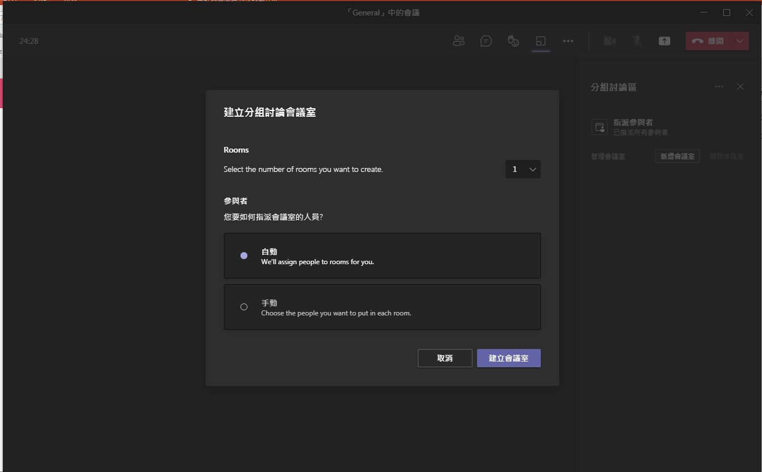
指定分組討論會議室

Slide 43
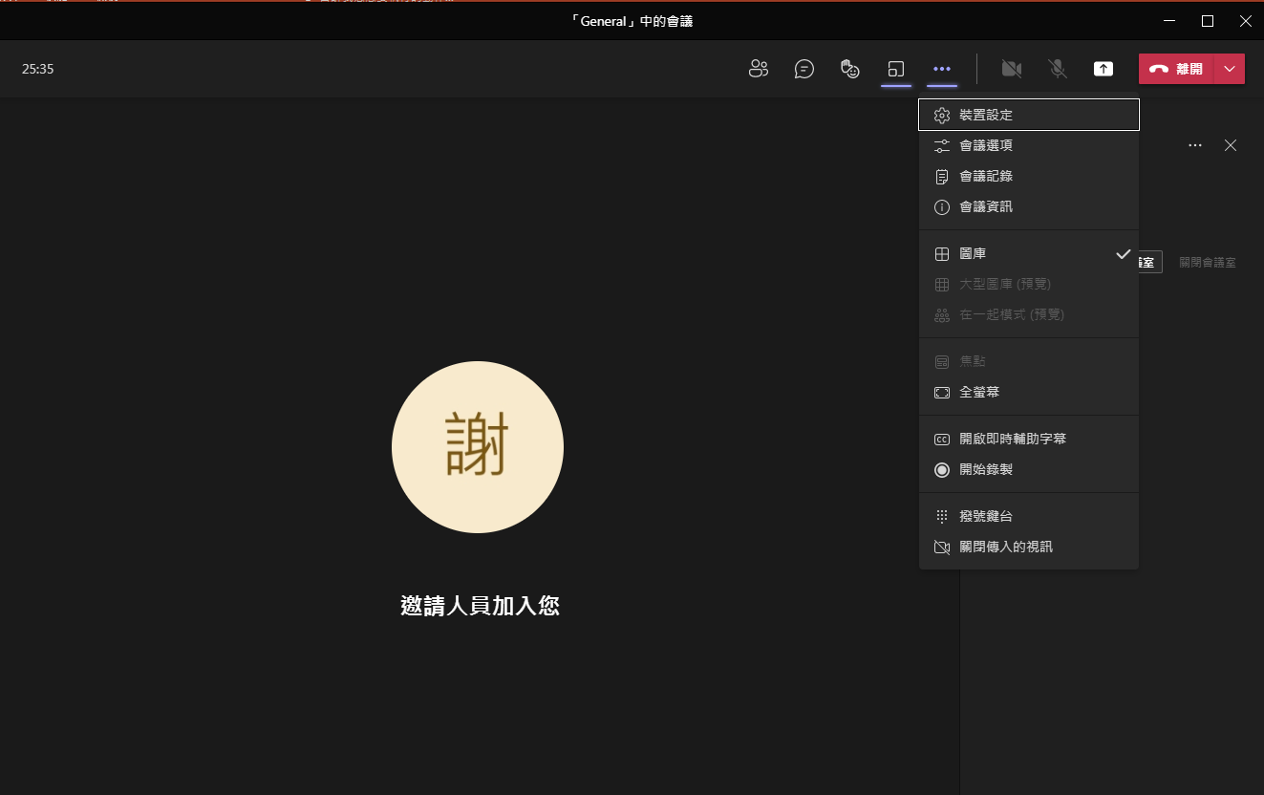
其他功能

Slide 44
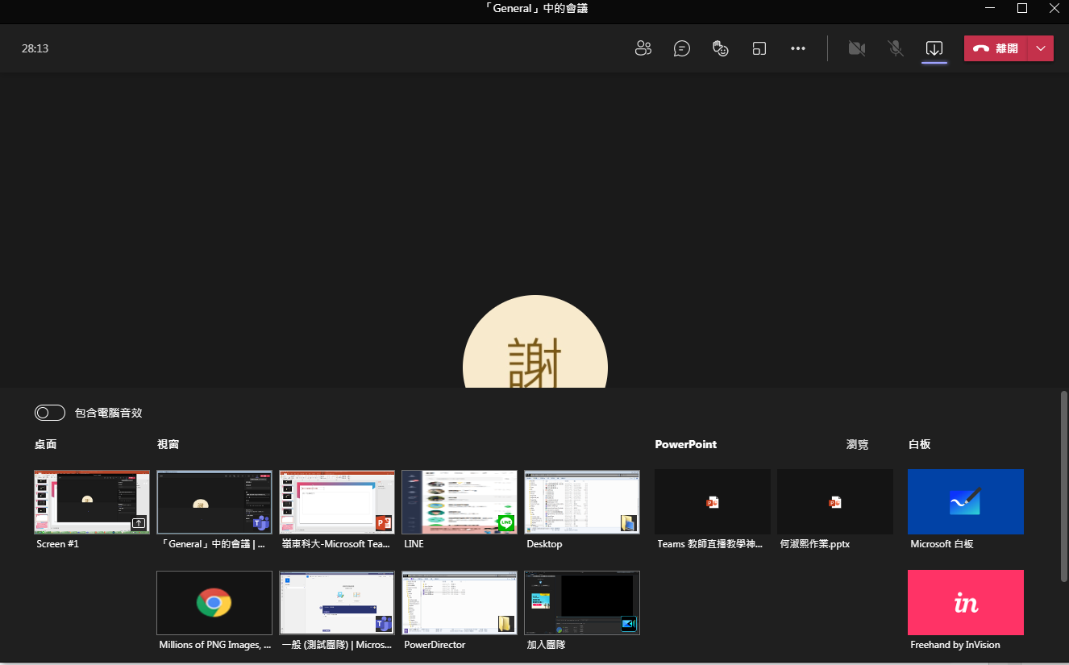
分享內容
分享桌面、ppt等設定
一定要開此鈕，不然會沒有聲音

Slide 45
示範影片：

Slide 46
THE END

